Slide 1
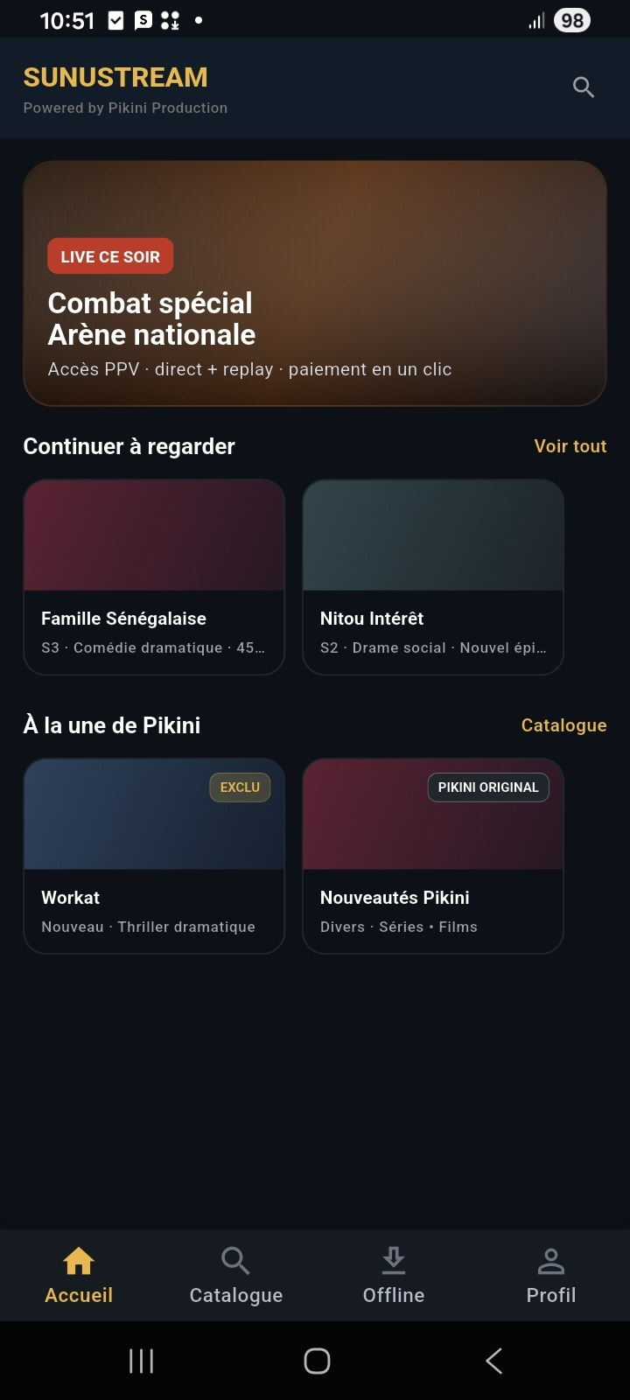
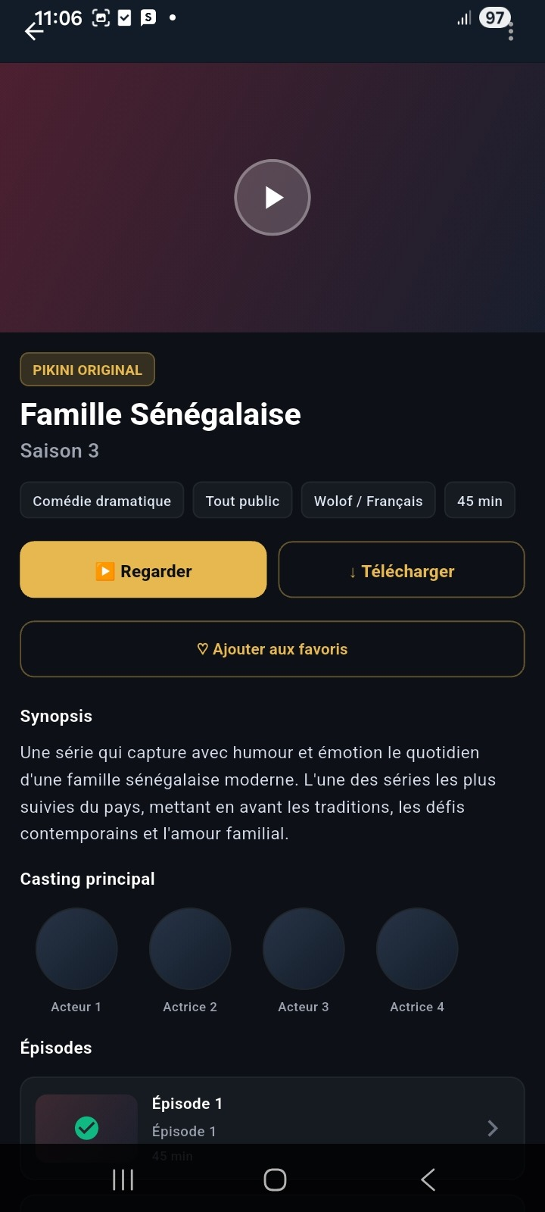
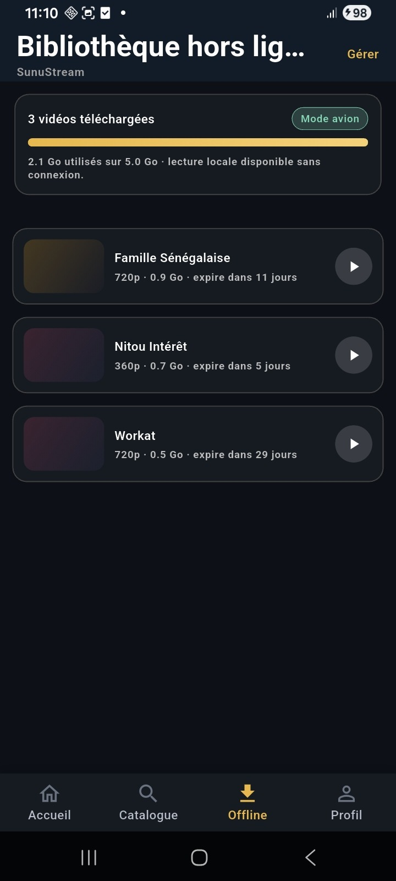
SunuStream
La plateforme de streaming dédiée à la culture sénégalaise
Présentation de l’application, du storytelling produit et des wireframes déjà démontrables sur mobile.
Pour les dirigeants de Pikini Production
22 avril 2026
Offline
Accueil
Fiche contenu

Slide 2
1. Le constat
Le contenu sénégalais mérite une expérience digitale plus lisible, plus fluide et plus valorisante.
Des contenus déjà puissants
Notre réponse
Films, séries, rendez-vous live et œuvres locales portent une richesse culturelle forte et reconnue.
Créer une plateforme qui met en scène les contenus sénégalais dans une expérience unique, moderne et immédiatement compréhensible.
Une visibilité encore dispersée
Les contenus sont souvent répartis entre plusieurs canaux, ce qui fragmente la découverte et l’expérience de visionnage.
•
Un espace unique pour découvrir et regarder.
•
Une navigation pensée pour le mobile.
•
Une présentation éditoriale qui donne envie.
Une attente de simplicité
Le public attend aujourd’hui une application claire, mobile, intuitive et adaptée à ses usages quotidiens.
•
Un produit que l’on peut déjà montrer en démo.

Slide 3
2. SunuStream, c’est quoi ?
Une application mobile centrée sur l’expérience de visionnage et la mise en valeur du contenu local.
•
Regarder des films et séries sénégalais dans une interface dédiée.
Positionnement produit
•
Mettre en avant des événements et temps forts éditoriaux.
Une expérience locale, premium dans sa perception, mais simple dans son usage.
•
Retrouver facilement ses contenus grâce à la recherche, aux favoris et au profil.
Valeur pour Pikini
•
Télécharger pour prolonger l’usage hors connexion.
Un écrin de diffusion qui ne se contente pas d’héberger les œuvres : il les met en avant.
•
Préparer une expérience cohérente qui pourra s’étendre à d’autres écrans.
Ce que nous montrons demain
Un frontend mobile abouti visuellement, déjà prêt pour une démonstration sur un vrai device.

Slide 4
3. Les 4 piliers de l’expérience
Quatre idées simples permettent de raconter l’application de façon claire et mémorable.
Découverte
Choix
Lecture
Continuité
Un accueil éditorial qui met en avant les temps forts, les recommandations et les contenus à poursuivre.
Recherche rapide, fiche contenu lisible, synopsis, badges et actions principales immédiatement visibles.
Un player simple et rassurant, pensé pour l’usage réel sur smartphone.
Favoris, profils et bibliothèque hors ligne pour prolonger naturellement l’expérience.
Pourquoi ce découpage fonctionne bien en présentation
•
Il parle d’usages concrets, pas de mécanique technique.
•
Il fait ressortir l’expérience avant la fonctionnalité.
•
Il prépare naturellement la démonstration live.
Accueil
Détail

Slide 5
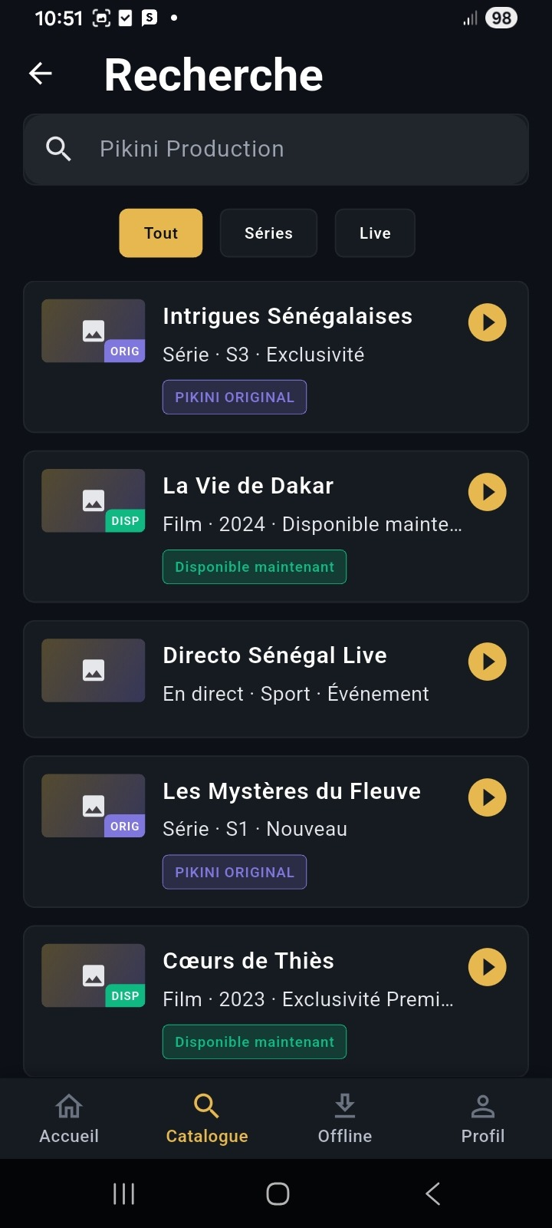
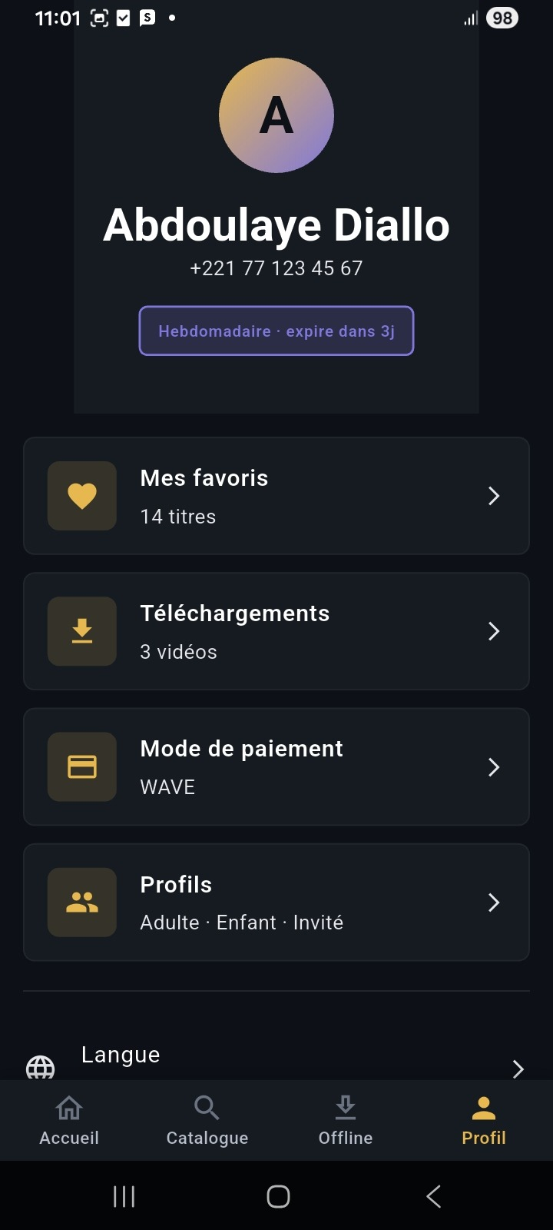
4. Parcours utilisateur
De l’entrée dans l’application jusqu’au visionnage, le parcours reste simple, rapide et lisible.
1. Je découvre
2. Je choisis
3. Je regarde
4. Je retrouve
Je comprends immédiatement l’univers SunuStream et les contenus mis en avant.
Je recherche ou j’ouvre une fiche contenu claire et rassurante.
Je lance la lecture dans un environnement simple, centré sur la vidéo.
Je récupère mes téléchargements, mes favoris et mon historique.
Promesse d’usage
Une application qui réduit la friction et laisse toute la place au contenu.
Recherche
Profil

Slide 6
5. Focus sur le storytelling contenu
Chaque écran contribue à raconter une histoire autour des œuvres, des héros et des rendez-vous éditoriaux.
Comment l’application raconte
•
Un hero visuel qui transforme un programme en événement.
•
Des sections comme « Continuer à regarder » qui replongent l’utilisateur dans son histoire.
•
Des badges éditoriaux qui hiérarchisent les contenus et renforcent leur identité.
•
Une fiche détail qui prolonge l’envie avec synopsis, casting et actions claires.
Lecture pour Pikini Production
L’application devient un amplificateur éditorial : elle met les œuvres en scène, elle ne les juxtapose pas.
Accueil
Fiche contenu

Slide 7
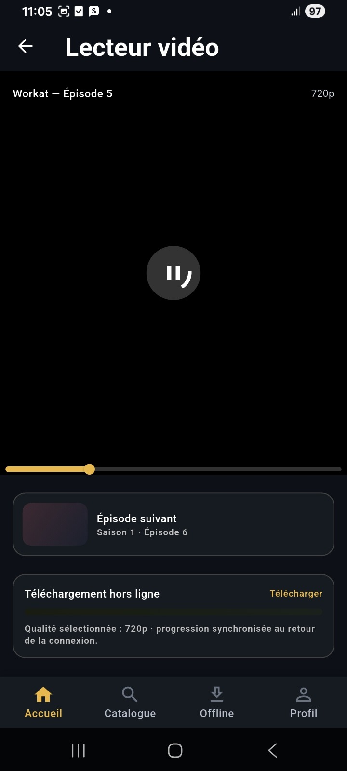
6. Aperçu de l’interface
Les wireframes déjà intégrés dans le frontend couvrent les moments clés de la navigation.
Points à commenter
Fluide
Lisible
Moderne
Mobile
Local
Accueil
Recherche
Fiche détail
Lecteur
Profil

Slide 8
7. Lecture vidéo et bibliothèque hors ligne
Deux preuves produit particulièrement fortes dans une démonstration mobile.
Ce que ces écrans prouvent
•
La vidéo reste au centre dans une interface simple et rassurante.
•
La continuité d’usage est visible : épisode suivant, progression, reprise.
•
Le mode hors ligne matérialise un bénéfice concret pour l’utilisateur mobile.
•
La bibliothèque dédiée renforce le sentiment de maîtrise et de proximité.
Message à porter à l’oral
SunuStream ne se limite pas à un catalogue : l’application accompagne réellement le visionnage.
Lecteur vidéo
Bibliothèque hors ligne

Slide 9

8. Démonstration en direct
Le support sert à préparer une démonstration courte, fluide et convaincante sur un vrai device mobile.
Séquence recommandée
•
Ouvrir l’accueil et montrer les contenus mis en avant.
•
Faire une recherche rapide sur un titre ou sur Pikini.
•
Ouvrir une fiche contenu et parcourir le synopsis.
•
Lancer une lecture.
•
Montrer la bibliothèque hors ligne.
Ce que la démo doit faire ressentir
Fluidité, simplicité, cohérence visuelle et maturité produit.
Détail
Offline
Accueil

Slide 10
9. Roadmap créative avec Pikini Production
L’objectif n’est pas seulement de diffuser des contenus, mais de construire une présence éditoriale forte dans l’application.
Catalogue mis en avant
Ce que nous voulons construire ensemble
Vos films, séries et temps forts éditoriaux peuvent structurer l’identité visible de la plateforme dès son lancement.
Une expérience qui donne aux œuvres de Pikini une place forte, identifiable et mémorable dans l’univers SunuStream.
Espace dédié Pikini
Une présence identifiable dans l’interface pour renforcer la marque et l’univers éditorial.
•
Mieux raconter les contenus.
•
Créer des rendez-vous visibles.
Temps forts exclusifs
•
Renforcer la relation entre la marque Pikini et son public.
Avant-premières, coulisses, rendez-vous spéciaux et contenus événementiels pour enrichir l’expérience.

Slide 11
10. Conclusion & échanges
Une vision claire, un produit déjà visible et une démonstration concrète à partager demain.
•
Le frontend mobile est déjà développé et démontrable.
Phrase de clôture
•
L’application propose un parcours simple, lisible et centré sur le contenu.
« SunuStream veut offrir aux contenus sénégalais une expérience de visionnage à leur hauteur : claire, moderne, locale et déjà démontrable. »
•
Le storytelling produit valorise naturellement les œuvres et l’univers Pikini.
•
La réunion peut s’appuyer sur une vraie démo plutôt que sur un discours abstrait.
Merci

